Slide 1

Módulo 3. Ancestría local
Antes de la sesión del sábado 28 de noviembre
Phasing, haplotipos, modelos ocultos de Markov y RFMix
Curso de ancestría genética · Dra. Yina Tatiana Zambrano
Notes:
Modulo 3. El mas tecnico de los cuatro. Prepara la sesion de RFMix.

Slide 2
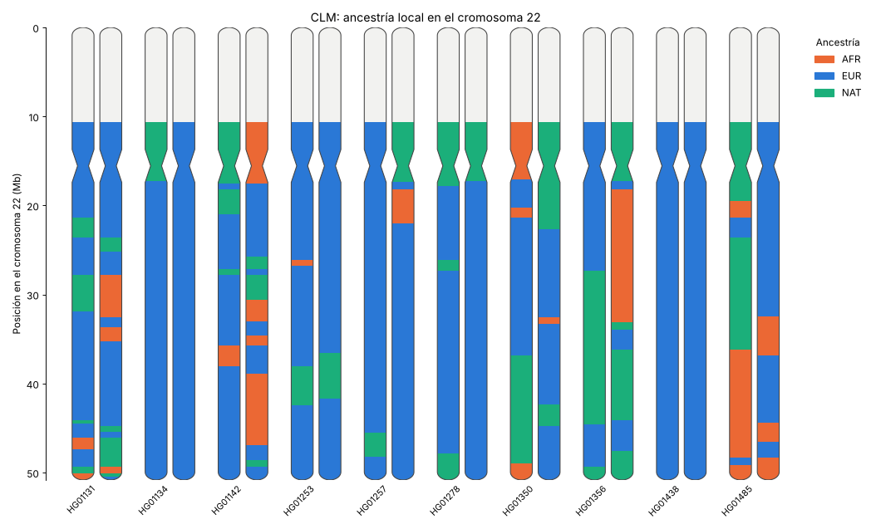
El genoma de una persona mezclada es un mosaico
Cada par de barras es una persona: sus dos copias del cromosoma 22.
Los colores son la ancestría de cada tramo. Esto es lo que vamos a calcular el sábado, con personas reales de Medellín.
La zona gris de arriba es el brazo corto: secuencia repetitiva, sin SNPs utilizables.
Notes:
Abrir el modulo con el resultado, no con el metodo. Que vean a donde vamos a llegar y luego expliquemos como.

Slide 3
Phasing: separar las dos copias de cada cromosoma
El genotipado nos dice que en una posición una persona tiene A y G, pero no en cuál de sus dos cromosomas está cada uno.
Con una sola posición eso da igual. Con muchas posiciones seguidas, importa mucho: determina cuáles son sus dos haplotipos.
Resolver esa ambigüedad a lo largo del cromosoma es el phasing.
Se resuelve estadísticamente: los haplotipos frecuentes en la población son más probables que las combinaciones raras. Lo hacen programas como SHAPEIT o Beagle.
Sin fasear
Faseado
0/1 — la barra inclinada dice "no sé en qué copia va cada alelo"
0|1 — la barra vertical dice "el 0 va en una copia y el 1 en la otra"
Notes:
Este simbolo, la barra vertical, es lo primero que van a mirar en el archivo el sabado. RFMix exige datos faseados: si se los das sin fasear, igual corre pero el resultado no sirve.

Slide 4
El mapa genético: medir en centimorgans, no en bases
Los segmentos de ancestría terminan donde hubo recombinación, y la recombinación no ocurre de forma uniforme a lo largo del cromosoma.
Hay regiones con mucha recombinación y otras con muy poca, así que dos tramos del mismo tamaño en pares de bases no son equivalentes.
Por eso se usa el centimorgan (cM): 1 cM equivale a un 1 % de probabilidad de recombinación por generación.
El mapa genético traduce posiciones en pares de bases a posiciones en cM. Es uno de los cuatro archivos que RFMix exige.
El cromosoma 22 mide unos 50,8 millones de pares de bases y unos 74 cM. En la práctica veremos ese mapa graficado: la curva no es una recta.
Notes:
Si alguien pregunta de donde sale el mapa genetico: se estima a partir de datos de familias y de patrones de LD en poblaciones. Nosotros usamos el que distribuye Eagle, derivado de HapMap.

Slide 5
Cómo decide RFMix la ancestría de cada tramo
1. Ventanas a lo largo del cromosoma
Divide el cromosoma en ventanas y, en cada una, compara el haplotipo de la persona con los haplotipos de referencia.
2. Bosque aleatorio en cada ventana
Entrena un clasificador con las referencias y le pregunta a qué ancestría se parece más esa ventana. Esa es la parte "RF" del nombre.
3. Un modelo del cromosoma entero
Una ventana aislada se puede equivocar. Un campo aleatorio condicional usa el contexto: cambiar de ancestría tiene un costo, porque la recombinación es poco frecuente.
4. Resultado: segmentos, no ventanas sueltas
La salida son tramos continuos con una ancestría asignada a cada uno, para cada uno de los dos haplotipos de la persona.
Maples, Gravel, Kenny y Bustamante, Am J Hum Genet 2013;93:278–288. doi:10.1016/j.ajhg.2013.06.020
Notes:
No hace falta que entiendan las matematicas del campo aleatorio condicional. La intuicion que importa es la del paso 3: el metodo penaliza los cambios de ancestria porque sabe que la recombinacion es rara.

Slide 6
Lo que RFMix necesita: cuatro archivos
Haplotipos de consulta
Haplotipos de referencia
VCF faseado de las personas que queremos analizar.
VCF faseado de personas de ancestría conocida y no mezcladas.
Sample map
Mapa genético
Una tabla que dice qué ancestría representa cada persona de referencia.
La posición en centimorgans de cada punto del cromosoma.
La calidad del resultado depende sobre todo de las referencias: si una población de referencia está ella misma mezclada, RFMix confundirá ancestrías. Lo comprobaremos el sábado con un caso real.
Notes:
El caso real: al preparar los datos del curso tuvimos que descartar a los Maya del HGDP como referencia nativa americana, porque varios tienen ancestria europea. Al quitarlos, el acierto de la referencia nativa subio de 97,3 % a 99,5 %.

Slide 7
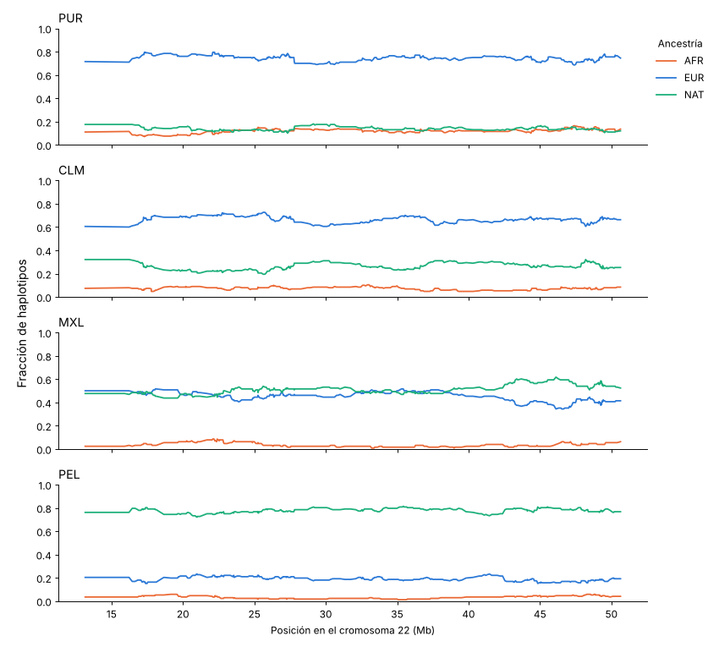
El largo de los segmentos cuenta el tiempo
Cada generación desde la mezcla, la recombinación corta los segmentos de ancestría. Segmentos largos significan mezcla reciente; segmentos cortos, mezcla antigua.
De ahí se puede estimar hace cuántas generaciones ocurrió la mezcla. En las poblaciones latinoamericanas el orden de magnitud son 15 a 20 generaciones, es decir unos 400 a 500 años, que coincide con lo que sabemos por historia.
A la derecha, la otra cara: la ancestría promedio a lo largo del cromosoma 22 en cuatro poblaciones. Las líneas son casi planas, como corresponde a una mezcla sin selección fuerte.
Gravel, Genetics 2012;191:607–619. doi:10.1534/genetics.112.139808
Notes:
Nosotros no vamos a fechar la mezcla en el curso, pero vale la pena que sepan que se puede y que es una aplicacion directa de lo que calculamos.

Slide 8
Para la sesión del sábado 28 de noviembre
Usaremos el cromosoma 22 ya faseado de personas de Medellín, México, Puerto Rico y Lima.
Revisaremos los cuatro insumos y armaremos el sample map como ejercicio.
Compilaremos y correremos RFMix: unos 4 minutos con 10 personas.
Pintaremos los cromosomas de dos formas y compararemos las cuatro poblaciones.

Slide 9
Gracias
Nos vemos en la sesión práctica del sábado 28 de noviembre.
Lecturas de este módulo
Maples BK, Gravel S, Kenny EE, Bustamante CD. RFMix: a discriminative modeling approach for rapid and robust local-ancestry inference. Am J Hum Genet. 2013;93(2):278–288. (principal)
Gravel S. Population genetics models of local ancestry. Genetics. 2012;191(2):607–619.
Koenig Z, et al. A harmonized public resource of deeply sequenced diverse human genomes. Genome Res. 2024;34(5):796–809.
Curso de ancestría genética · Dra. Yina Tatiana Zambrano · Asociación Colombiana de Genética Humana
Notes:
Cerrar agradeciendo y recordando la fecha de la sesión práctica.

